Slide 2
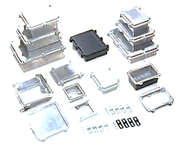
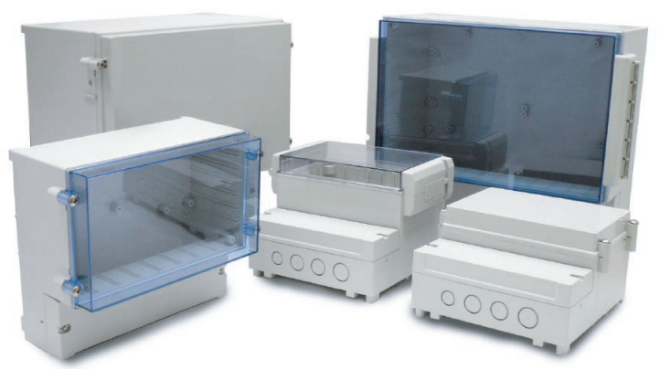
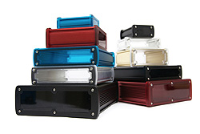
Gainta Industries LTD
GAINTA является одним из крупнейших производителей корпусов в Азии и лидером на рынке корпусов из термопластика, используемых для защиты электрических и электронных компонентов, работающих в агрессивных средах.
Корпуса GAINTA производятся на современных заводах, расположенных в Тайване.
Ассортимент корпусов GAINTA включает более 700 различных стандартных корпусов из поликарбоната, АБС, стекловолокна и алюминия.
GAINTA является лидером отрасли в разработке как новых продуктов, так и новых технологий для литья корпусов из термопластов. Технологию литья принято считать неотъемлемой частью разработки продукта.
Но более важным, чем техническое лидерство, является приверженность GAINTA пониманию потребностей своих клиентов. Все продукты разработаны в тесном сотрудничестве с клиентами. Используется информация, полученная от глобальной клиентской базы, для производства новых линеек корпусов, полезных аксессуаров и постоянных улучшений и усовершенствований продукции.

Slide 3
Основные преимущества и РКГ бренда
Широкий ассортимент
Высокое качество продукции
Стандартная конфигурация корпусов
Материал корпусов:
Алюминий
Поликарбонат и ABS пластик
Материалы затрудняющие горение
Степень защиты от IP54 до IP68
Дополнительные аксессуары для корпусов собственного производства
Своя лаборатория для измерения и тестирования в заводских условиях
Производство в соответствии с RoHS
Сравнительно небольшие сроки производства 4-6 недель
РКГ:
Готовые изделия
Корпуса
Корпуса для РЭА
Держатели батарей
Держатели цилиндрических батарей

Slide 4
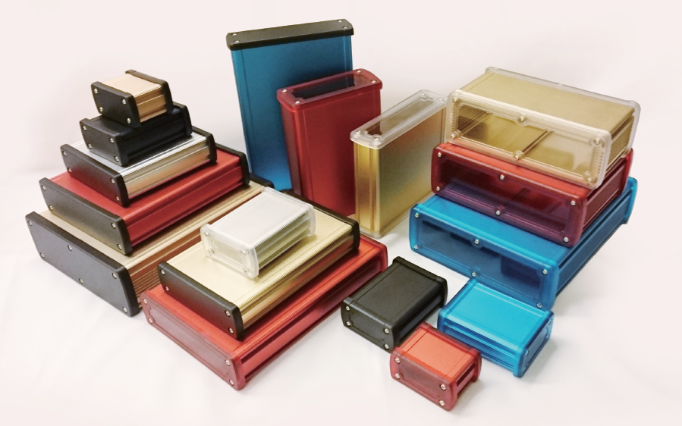
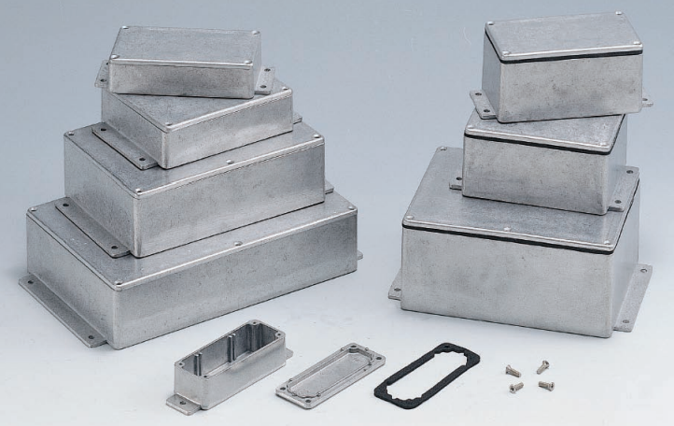
Ассортимент продукции
Корпуса из алюминия марки ADC-12
Серия B0xx
Серия BSxx IP66
Серия BxxxMF с фланцем
Корпуса из экструдированного алюминия
Серия Alud7xx IP66
5 цветов анодированного покрытия
Тип A – с алюминиевыми боковыми крышками
Тип B – с пластиковыми крышками в цвет корпуса

Slide 5
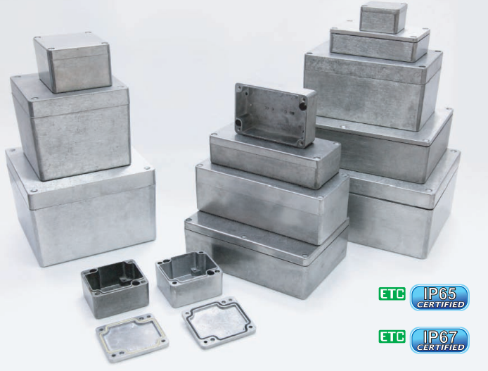
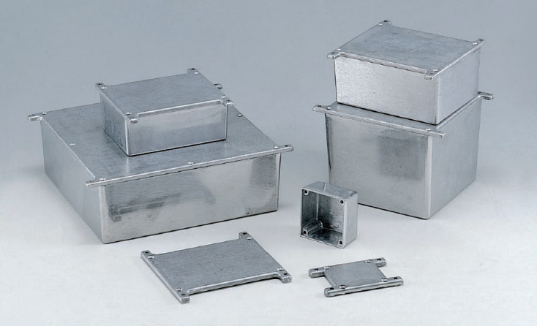
Ассортимент продукции
Корпуса из алюминия марки ADC-12
Серия G1xx IP65/IP67
Серия G1xxF с фланцем
Корпуса из алюминия марки ADC-12
Серия G0xxx
Серия G0xxxF с фланцем
Идеально подходит для радиочастотных проектов или проектов, зависящих от погодных условий

Slide 6
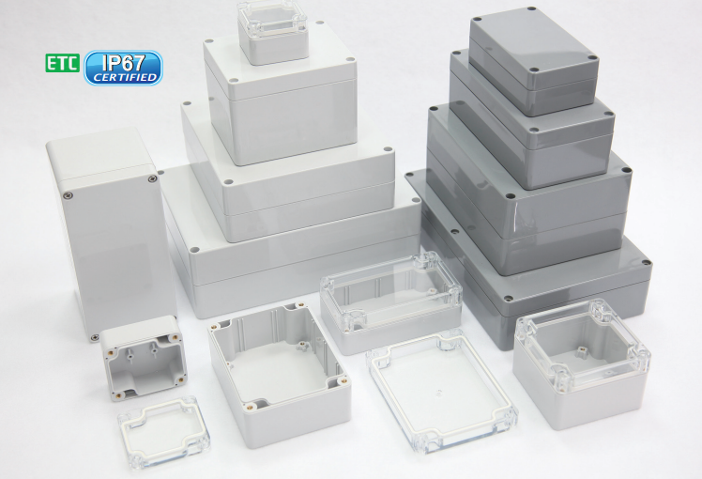
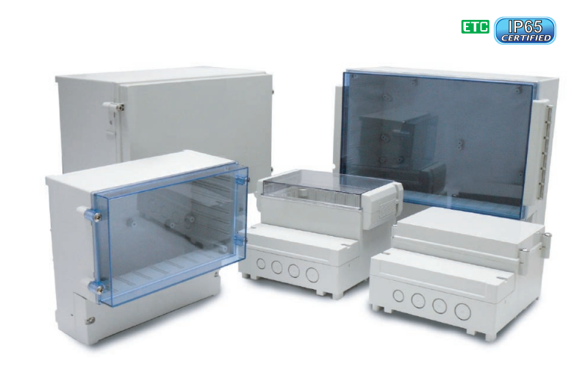
Ассортимент продукции
Корпуса из пластика
Серия G2xx / G2xxMF – из поликарбоната
Серия G3xx / G3xxMF - из высокопрочного ABS
Есть модели с прозрачной крышкой
Возможен вариант исполнения IP67
Два цветовых решения, серый и темно-серый
Модели с окончанием MF имеют фланцевое крепление
Корпуса из пластика двухсекционные
Серия DCxxxCUL
Серия DCxxxCBU
Серия DCxxxLGNO
Серия DCxxxCBUNO
5 различных размеров корпусов для настенного монтажа с отдельным клеммным отсеком для измерения и контроля. Эти корпуса можно использовать с DIN-рейкой EN60715 (35 мм).

Slide 7
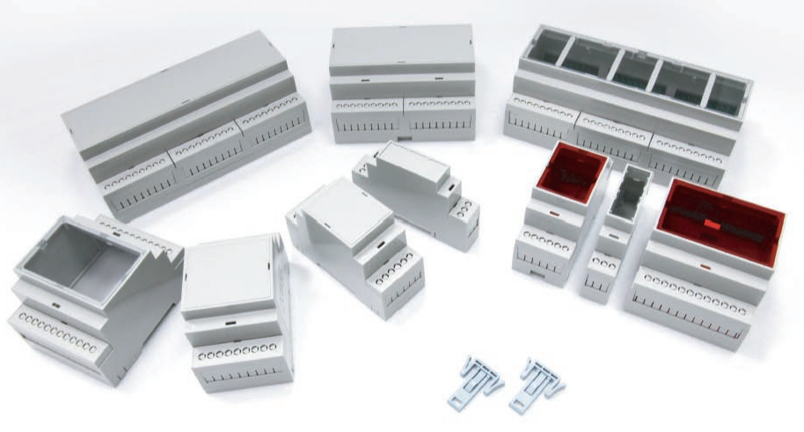
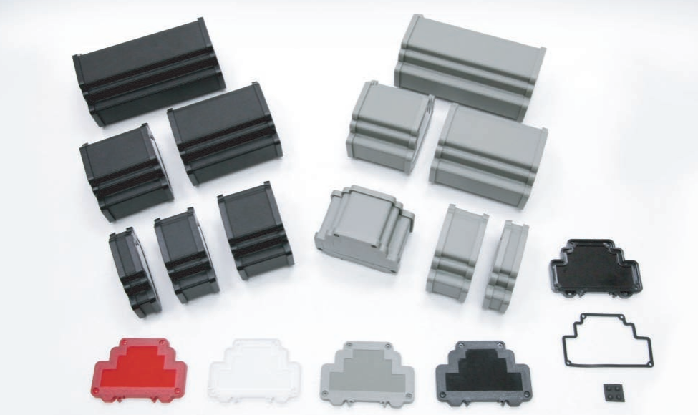
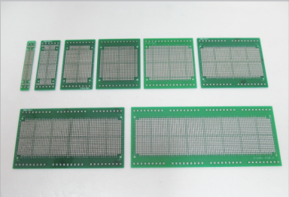
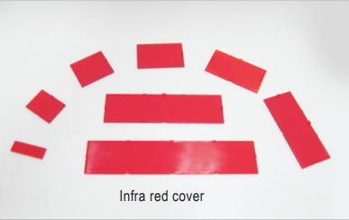
Ассортимент продукции
Корпуса из пластика на DIN-рейку
Серия DxMG (от 1 до 9 мест на рейке)
Корпуса из алюминия с пластиковыми боковинами
на DIN-рейку
Серия ALUDxMGS
6 различных размеров
Выпускаются в черном и сером цвете

Slide 8
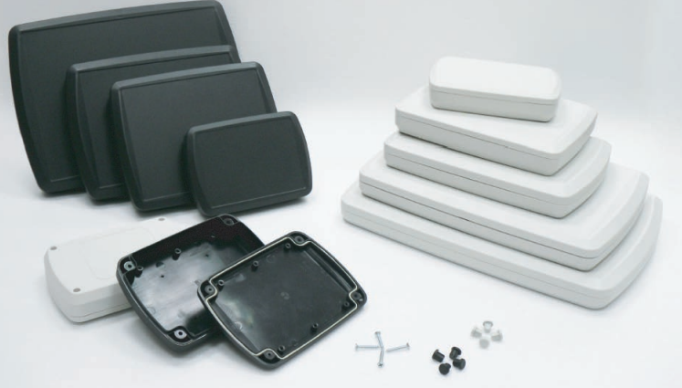
Ассортимент продукции
Серия G4xx
идеально подходит для контрольно-измерительного и телекоммуникационного оборудования
IP54
Корпуса из высокопрочного пластика ABS
Серия PL29xxx
Идеально подходит для портативных, настольных или настенных электронных устройств
Степень защиты от воды и пыли IP65
Рекомендуемая рабочая температура: от -20°C до 80°C
В комплект входят накладные резиновые ножки

Slide 9
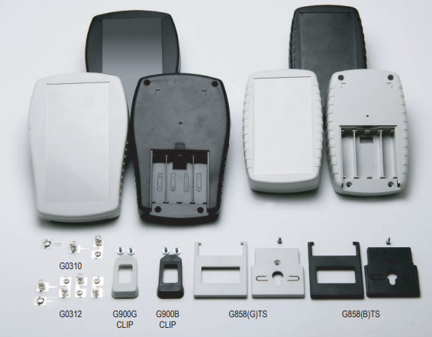
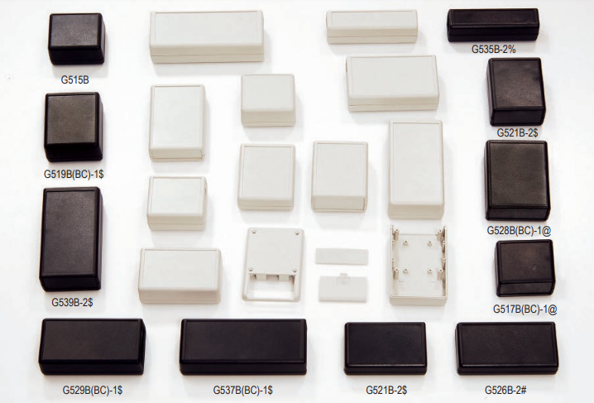
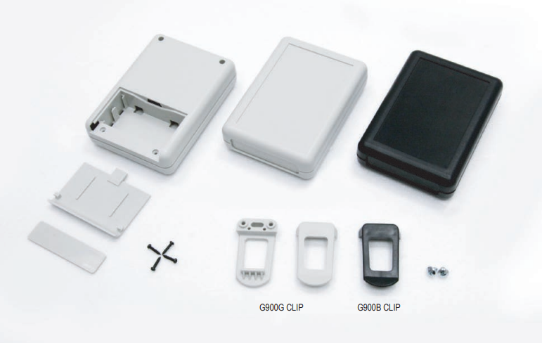
Ассортимент продукции
Корпуса из высокопрочного пластика ABS
Доступны в светло-сером и черном цветах.
Идеально подходят для размещения пультов дистанционного управления, медицинских устройств, научных инструментов или средств связи.
Серия G5xx
Серия G9xx

Slide 10
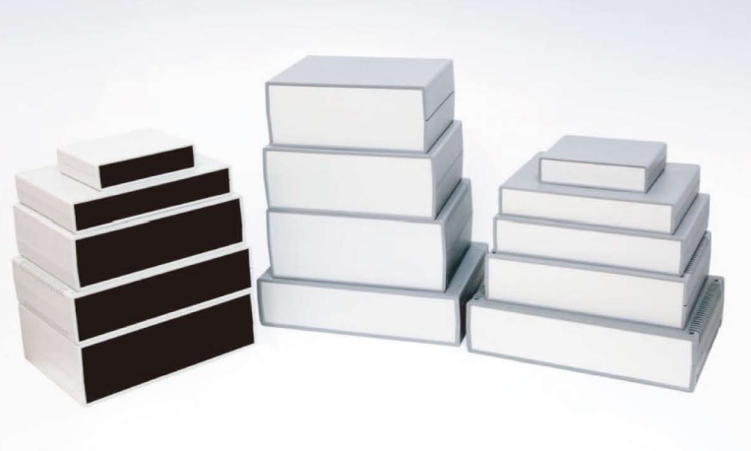
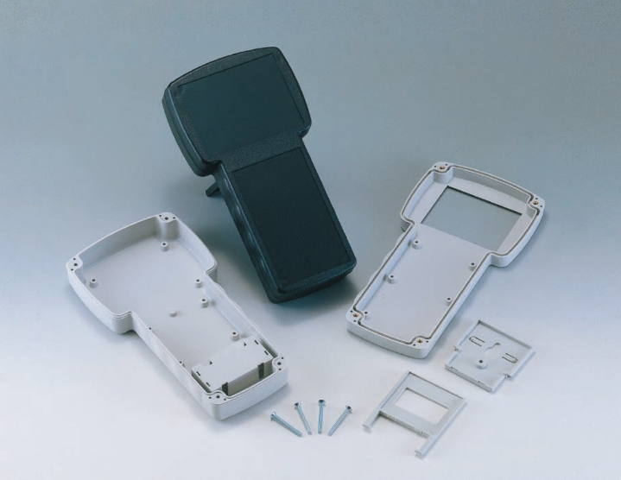
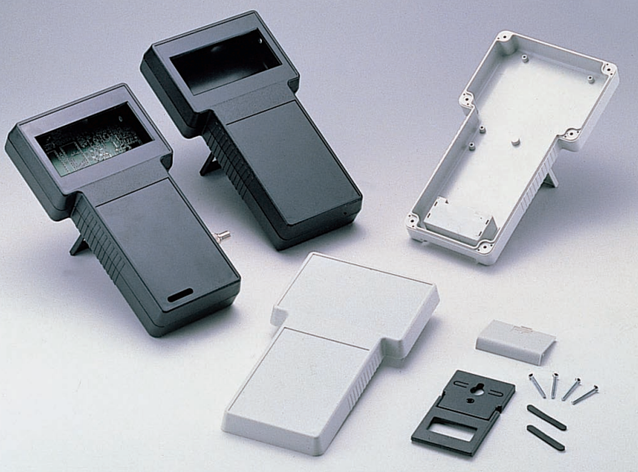
Ассортимент продукции
Корпуса из высокопрочного пластика ABS
Серия G7xx
Степень защиты IP54
Удобное настольное размещение
Разновидности с пластиковыми или алюминиевыми панелями
Вариант с вентиляционными отверстиями
Серия G8xx
Новые стильные корпуса идеально подходят для испытаний и измерений, регистраторов данных и других портативных приборов
Доступны два цвета: черный и светло-серый
Варианты с батарейным отсеком
Вырез под дисплей

Slide 11
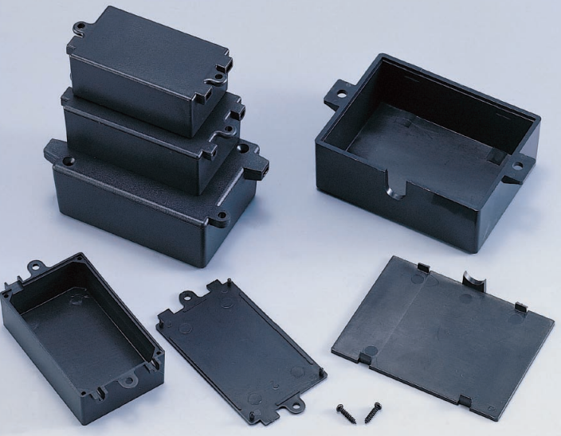
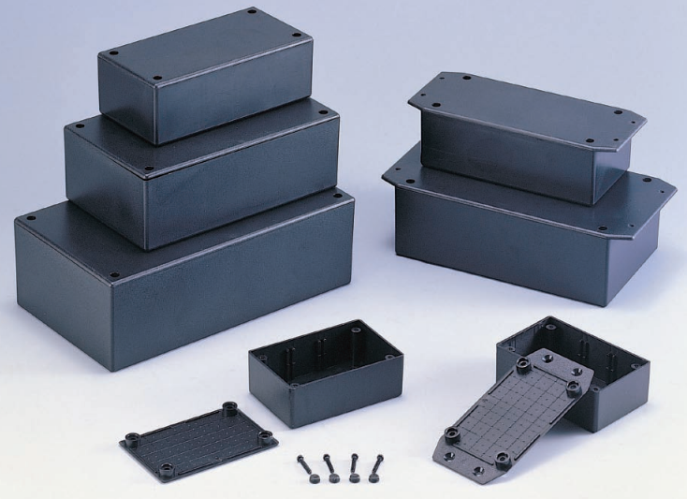
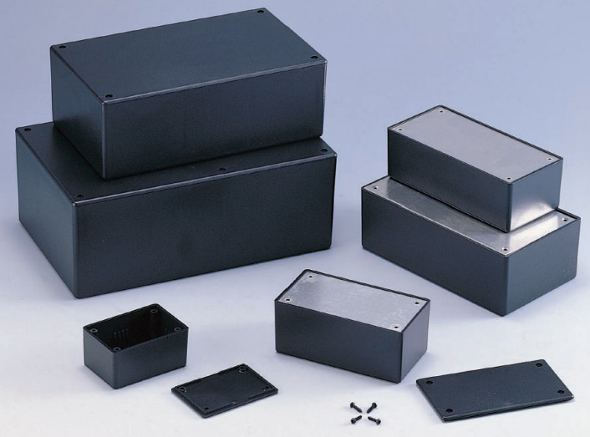
Ассортимент продукции
Корпуса из высокопрочного пластика ABS
Серия G101x
Плотно прилегающая крышка
Кабельный вывод
Внешнее крепление
Серия G102x
Фланцевое крепление
Серия G103x
Доступны крышка из пластика или из алюминия

Slide 12
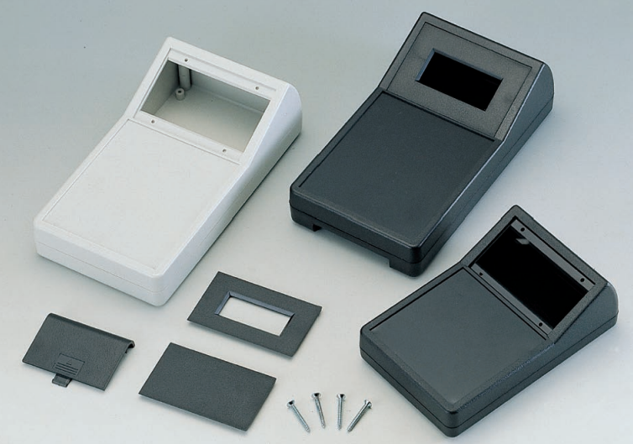
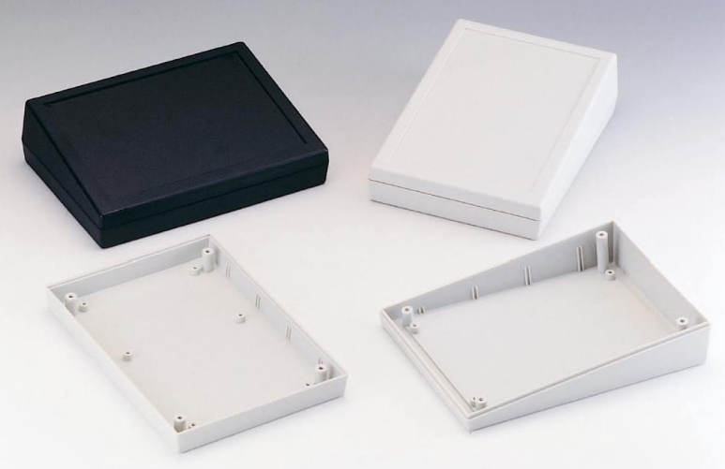
Ассортимент продукции
Корпуса из высокопрочного пластика ABS
Серия G11xx
Идеально подходит для клавиатуры, контроллеров, контрольно-измерительных приборов, компьютерных принадлежностей, дистанционных приводов и элементов управления.
Доступен вариант с батарейным отсеком
Серия G11x
Огнестойкий материал по стандарту UL94-HB или UL94-V0
Черный и светло-серый вариант

Slide 13
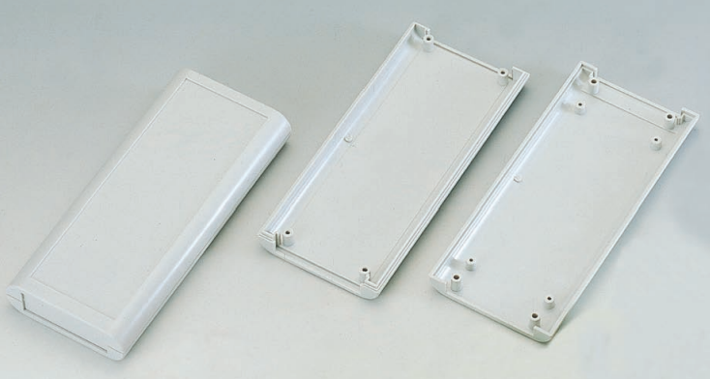
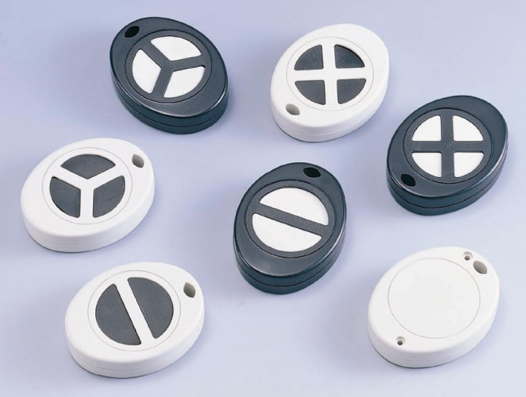
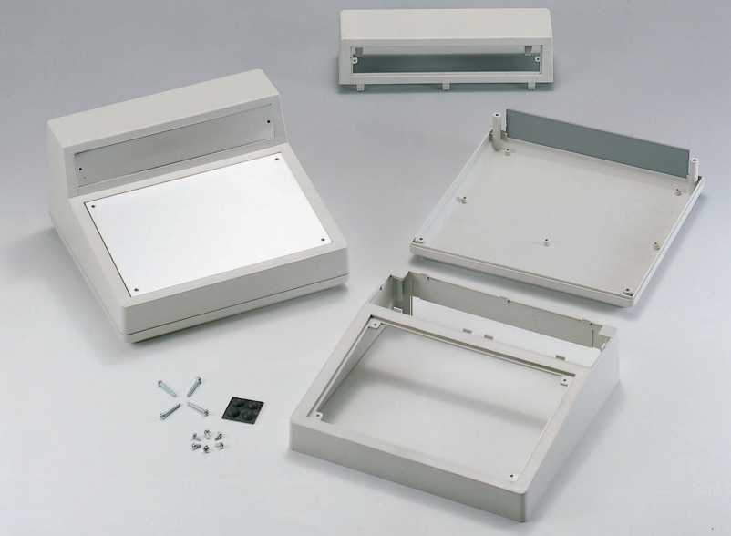
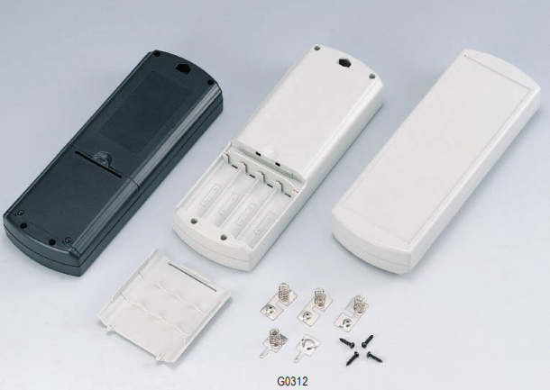
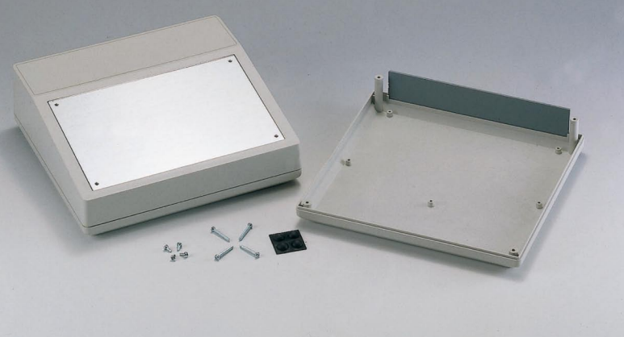
Ассортимент продукции
Корпуса из высокопрочного пластика ABS
Серия G13xx
Использование для ПДУ
Контакты для батарей
Серия G14xx
Брелоки для ПДУ
Серия G15xx
Настольные корпуса с алюминиевыми панелями

Slide 14
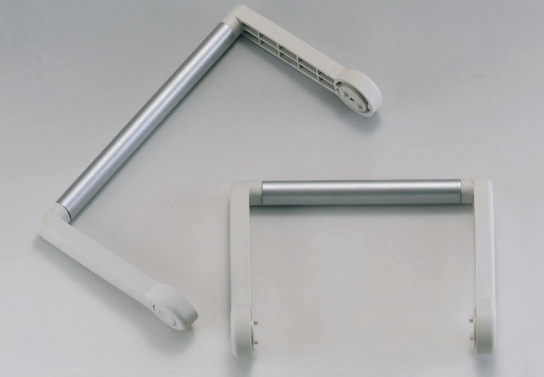
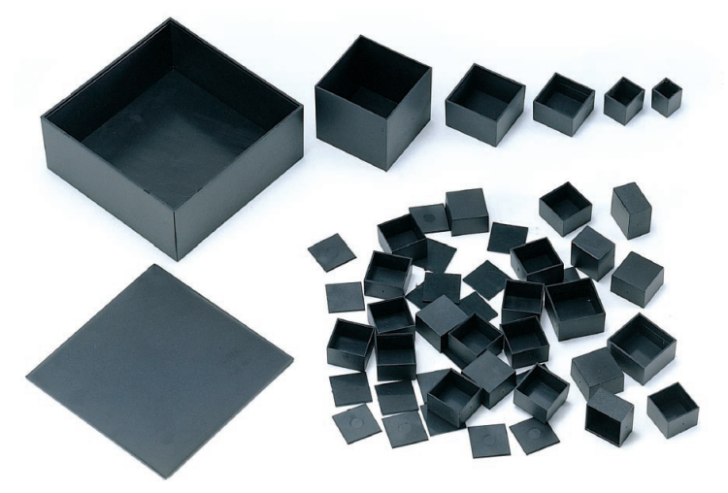
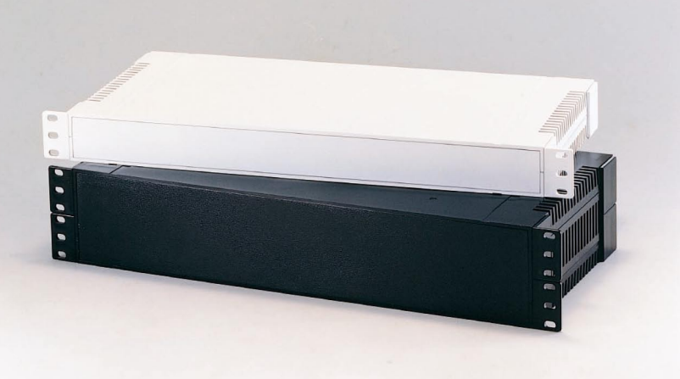
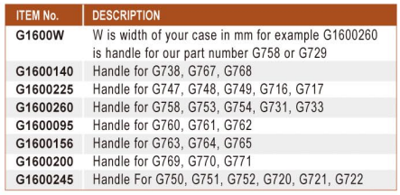
Ассортимент продукции
Корпуса из высокопрочного пластика ABS
Под заливку компаундом
Обеспечивается герметичность электронной схемы за счет заливки
Рекомендуемая рабочая температура: от -20 до +60°С
40 различных размеров
Серия G16xx
Ручки для корпусов
Серия G17xx
Использование в стандартных стойках размером 19”
Доступно в двух цветах, серый и черный

Slide 15
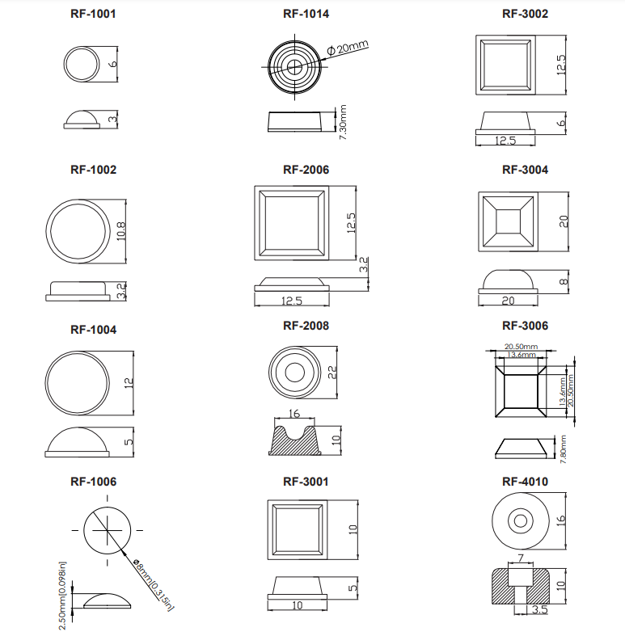
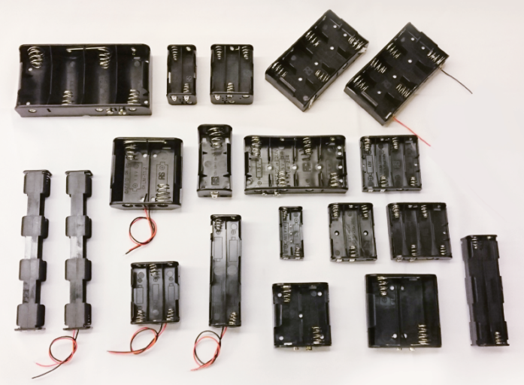
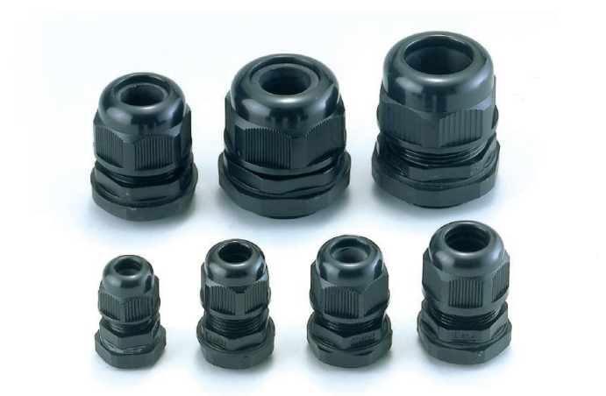
Ассортимент продукции
Держатели батарей
Установка на плату, под пайку, на защелки, с проводом
Все популярные типоразмеры элементов питания
Кабельные вводы
Резиновые ножки на клеевой основе

